Slide 1
French PowerShell User Group
2018/12/12

Slide 2
Agenda
French PowerShell User Group
Présentation
Infra Testing
Pourquoi vouloir tester son infra
Pester pour l’Unit Testing ? Pas forcément
Operation Validation Framework
PoshSpec
Gherkin
Questions
Conclusion

Slide 3

French PowerShell User Group
Site http://frpsug.github.io
Twitter @frpsug
Chat
Pendant les meetings: Skype
En tout temps: Slack, sur le channel #French
PowerShell.slack.com
Enregistrement sur: http://slack.poshcode.org/
Principaux Organisateurs
Francois-Xavier Cat (MVP Cloud and Datacenter Management)
Fabien Dibot
Stephane Van Gulick
Micky Balladelli
Enregistrement du meeting sera par la suite mis sur Youtube.
Future meetings
Nous recherchons des presentateurs

Slide 4

Pester, Infrastructure Testing
Olivier Miossec

Slide 5

Olivier Miossec
Agenda
Cloud Architect @ Cloud Temple
Dans l’industrie du web depuis 1998
Co-animateur du groupe de PowerShell Paris
Twitter: @omiossec_med
Linkedin: https://www.linkedin.com/in/omiossec/
Github : https://github.com/omiossec
Blog : https://omiossec.github.io/
Je brasse ma propre bière

Slide 6
INTRO
Ce talk présente le trajet que j’ai effectué avec mes équipes pour passer d’un modèle de déploiement legacy, lent et complexe à un modèle de déploiement sans stresse et rapide.
Les déploiements (et les mises en prod) en legacy se déroulent, en général:
- Un arrêt de services
- On Déploit de changements
- On relance et on tente de faire marcher la prod
- On recette si tout va bien et si on a le temps et les ressources
- Tout cela dans une ambiance de fin du monde
J’ai traité les déploiements d’une plateforme SaaS avec plus de 400 VM, 2000 sites web, d’un service de streaming vidéo grand public, …
Ce talk ne porte pas sur le déploiement mais sur la validation :
Comment s’assurer que ce que l’on fait fonctionne.

Slide 7
Pourquoi vouloir devoir tester son infra
Des déploiements ou des changements en production plus fréquent
Automatisation des process de déploiement
Disparition des silos
Plusieurs changements doivent être délivrés plusieurs fois par jours.
Les modèles de déploiement inclus de plus en plus de l’infra as code pour accompagner les changements applicatifs.
L’infra as Code, DSC ou des scripts modifient en profondeur l’infrastructure.
Nous ne sommes plus dans un modèle d’infra statique mais dans un modèle scalable.
Les responsabilités ne se limitent plus à un département Ops ou une equipe.
Tout le monde doit pouvoir suivre et comprendre ce qu’il se passe sur la plateforme.
Les équipes Ops doivent s’assurer du bon fonctionnement le chaîne de delivry, mais aussi de la bonne implémentation des composants tout autant que du bon fonctionnement du produit final
Les tests (d’infra ou autres) sont même notés comme une technique essentielle dans le rapport DORA 2018

Slide 8
Mais qu’est ce qu’on test
Test du nouvel état Pas le changement
FichierA FichierB Registry1 Registry2 ServiceA
FichierA FichierB FichierC Registry1 Registry2 ServiceA
ServiceB
Changement
Test du fonctionnement et des conditions de fonctionnement
ETAT 1
ETAT 2

Slide 9
Mais qu’est ce qu’on test
Les composants mis à jour ou ajoutés lors des opérations
Services
Fichiers
Vm
Applications
Registre
…
Bref tout ce qui a été modifié par l’opération ou qui rentre dans la composition du système
Le résultat final
Est-ce que cela fonctionne du point de vue de l’utilisateur final
Cela prend en compte les fonctionnalités d’un point de vue métier mais aussi les conditions de fonctionnement
Quand ?
Si possible a chaque fois qu’un composant et mis à jour et qu’un ensemble peut être tester.

Slide 10
Comment on test
Ma première démarche :
Des scripts depuis une machine central ou depuis la machine modifiée
Démarche artisanale, pas de cohérence
N’est possible que pour un petit nombre de machines
Difficulté d’avoir un reporting cohérent
Ne constitue pas une priorité lors du déploiement
Résultat :
Perte de confiance dans l’automatisation de la part des acteurs
Difficulté à aller de l’avant dans l’automatisation

Slide 11
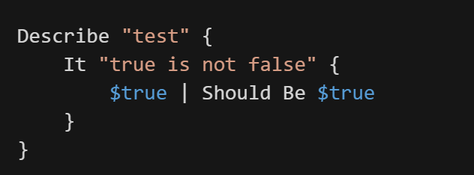
Faite entrer Pester
Pester est Le framework de test de PowerShell
C’est un « Domain Specific Languange » spécialisé dans l’exécution des tests.
Les tests sont construits à partir d’un Scope
Describe C’est un container pour les tests
Context Il permet de créer un scope à l’intérieur d’un bloc Describe
Le bloc IT C’est le test en lui même
Assertion Ce qui est testé

Slide 12
Faite entrer Pester
Pester seul permet de répondre à certains besoins
Cohérence et standardisation des tests Ils sont tous sous le même format S’exécutent de la même façons
Reporting Facile (ReportUnit mais aussi Universal Dashboard) Le résultat peut être envoyer sous forme de XML NUnit et traiter par d’autres outils ReportUnit permet d’avoir un Dashboard rapidement
Mieux adapté à un grand nombre de machine Il peut être distribué sur les machines ou être exécuté depuis une machine centrale

Slide 13
Demo : Pester 1 et 2 Reporting et Multi machine

Slide 14
Les Bonnes Pratiques
Les scripts de tests doivent centralisés dans un Git
Ils doivent suivre le même cycle de vie que le reste du code de déploiement
Les scripts doivent être exécutés au même moment que les changements
Il est nécessaire d’avoir la même version de Pester sur l’ensemble des machines
Install-Module -Name Pester -Force –SkipPublisherCheck
Update-Module –Name Pester (depuis hier)

Slide 15
Limites
Limites :
Limitation pour déployer les scripts Pester simplement
Limitation sur l’exécution les scripts
Nécessite de créer du code souvent complexe pour tester une partie d’un état
Les résultats sont parfois peut parlant pour un public non IT

Slide 16
Operation Validation Framework
Projet Open Source https://github.com/PowerShell/Operation-Validation-Framework
Il permet de résoudre deux problèmes :
Comment déployer les tests Pester
Comment les exécuter simplement
OVF est un outil qui permet d’encapsuler un ensemble de tests Pester dans un module PowerShell.
Un module OVF est module avec un fichier psd1 et un dossier Diagnostics contenant Un dossier Simple et un dossier Comprehensive

Slide 17
Operation Validation Framework
Pour l’installer
Install-module –name OperationValidation
(attention l’installation a pour dépendance Pester)
Il est nécessaire d’avoir un repos privé pour publier ses propres modules de test
$PsReposNetPath = "\\pester-ad01\repos"
Import-Module PowerShellGet
Register-PSRepository -name "InternalRepos" -SourceLocation $PsReposNetPath -PublishLocation $PsReposNetPath -InstallationPolicy Trusted

Slide 18
Operation Validation Framework
Pour l’utiliser Install-module –name MyTestModule –Repository InternalRepos
Pour lister les modules de tests
Get-OperationValidation –modulename MytestModule
Pour Exécuter les tests
Invoke-OperationValidation –modulename MytestModule -IncludePesterOutput
Notes:
Important indiquer les modules avec –modulename sinon tous les tests sont exécutés -TestType Simple|Comprehensive

Slide 19
Demo : Pester 3 Operation Validation Framework

Slide 20
PoshSpec
PoshSpec est un outil qui ajoute à Pester un autre langage de description spécialisé dans les tests d’infra.
C’est un module OpenSource qui créé par TicketMaster https://github.com/ticketmaster/poshspec
Il permet donc de faciliter l’écriture de test de validation.
La force de ce module et de pouvoir encapsuler dans des fonctions les tests d’infra courant.
Les fonctions disponibles concernent les groupes locaux, Cim, la base de registre, les hotfix ….

Slide 21
PoshSpec
L’installation ce fait depuis PSGallery
Install-Module –Name PoshSpec
Pour l’utiliser il faut connaitre la syntaxe des fonctions
https://github.com/Ticketmaster/poshspec/wiki/Introduction
Les scripts sont assez simple et sont proche de la structure d’un script Pester
PoshSpec étant une extension de Pester il est possible d’utiliser les options de invoke-pester
EnableExit Tag OutputFile ..
Et il fonctionne donc avec OVF

Slide 22
Demo : Pester 4 PoshSpec

Slide 23
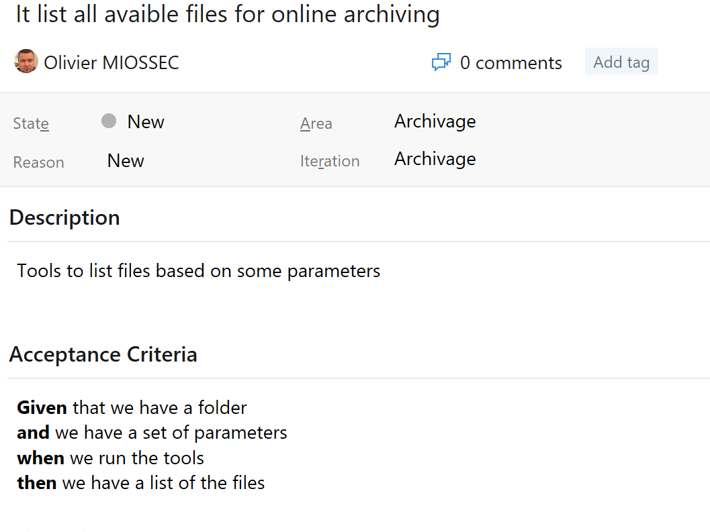

Acceptance testing : Gherking
Un problème subsiste. Les tests que l’on fait restent tres formatés IT.
N’est pas forcement parlant
Le monde Agile permet la collaboration entre les développeurs et les personnes en dehors de l’IT.
Les features sont décrite en langage naturel puis traduite automatiquement en test

Slide 24
Acceptance testing : Gherkin
Pester dispose depuis la version 4 d’un Parser Gherkin
Il n’est pas nécessaire d’installer quoi que ce soit
Il permet d’écrire des tests en langage naturel (en Anglais mais on peut utiliser du Français)
Sous la forme
Given We Have a web service When we call it
Then We have a page in html
Attention il faut 2 fichiers au moins
Un Fichier .feature en langage courant
Un ou plusieurs fichiers .steps.ps1 pour les tests
Puis utilisation d’invoke-Gherkin

Slide 25
Acceptance testing : Gherkin
Fichier .feature
Feature: Nom de la Feature (et son numéro)
Scenarios: Texte libre
Given: un ou plusieurs Givent decrivant les conditions initiales
When: une condition ou plusieurs
Then: Le resultat que l’on attend
Fichier .steps.ps1
Given Même text que dans .feature
When: Même text que dans .feature
Then: Même text que dans .feature
Notes:
Scenarios décrire la feature et ce que fais le test

Slide 26
Demo : Pester 5 Gherking

Slide 27
Conclusions

Slide 28
Conclusions
L’automatisation au début est assez simple.
Mais au fur et à mesure que l’on avance cela devient plus complexe
Les tests doivent être fait à chaque étapes, même les plus triviales.
Ils doivent être centralisés
Quelques point prometteurs UniversalDashboard et Polaris peuvent être utilisés
Les résultats doivent être partagés à tous
Il faut continuer à tester et à aller plus loin dans les tests

Slide 29
Questions

Slide 30
Merci!
Rester en contact avec la communauté via
Chat: Slack, channel #french
Twitter @frpsug
Notre site: https://frpsug.github.io/

